Slide 1
第十四课 我不能去看电影
I can’t go to see the movie.

Slide 2


生词
New words
上
下
一般
有时候
一定
对不起
没关系
休息
复习
考试
电影
票
逛
公园
舒服
医院
事
语言
大学
中学
小学
留学生
扩展
想
要
能
扩展
扩展
扩展
去语言点页

Slide 3


生词扩展
这（个）星期
上（个）星期
下（个）星期
这（个）月
上（个）月
下（个）月
八月
日 | 一 | 二 | 三 | 四 | 五 | 六
1 | 2 | 3 | 4 | 5 | 6 | 7
8 | 9 | 10 | 11 | 12 | 13 | 14
15 | 16 | 17 | 18 | 19 | 20 | 21
22 | 23 | 24 | 25 | 26 | 27 | 28
29 | 30 | 31
九月
日 | 一 | 二 | 三 | 四 | 五 | 六
 |  |  | 1 | 2 | 3 | 4
5 | 6 | 7 | 8 | 9 | 10 | 11
12 | 13 | 14 | 15 | 16 | 17 | 18
19 | 20 | 21 | 22 | 23 | 24 | 25
26 | 27 | 28 | 29 | 30
十月
日 | 一 | 二 | 三 | 四 | 五 | 六
 |  |  |  |  | 1 | 2
3 | 4 | 5 | 6 | 7 | 8 | 9
10 | 11 | 12 | 13 | 14 | 15 | 16
17 | 18 | 19 | 20 | 21 | 22 | 23
24 | 25 | 26 | 27 | 28 | 29 | 30
31
返回生词页

Slide 4
一般
生词扩展
我一般七点起床。
我下午一般在宿舍学习。
下一页

Slide 5
一般
生词扩展
你一般几点起床（睡觉）？
你一般在哪儿吃饭？
你一般什么时候复习（写作业）？
你一般怎么来教室？
你下午（晚上）一般做什么？
你周末一般做什么？
返回生词页

Slide 6

有时候
生词扩展
我一般七点起床，有时候九点起床。
返回生词页

Slide 7
一定
生词扩展
明天我一定来上课。
大卫不舒服，他今天一定不来上课。
返回生词页

Slide 8
语言点 Language Points —— 想
我想去看电影。
我不想学习。
想 + V.

Slide 9
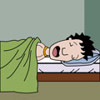




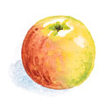



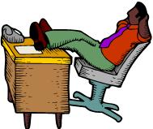

练习
想/不想+V.
上课
起床
工作

Slide 10
语言点 Language Points —— 要
要 + V.
明天考试，晚上我要复习。
今天是周末，晚上我不想学习。

Slide 11
A：晚上你做什么？
B：晚上我要复习汉语。
练习
晚上 | 去看电影
下午 | 去超市买点儿东西
明天 | 去银行换钱
星期六上午 | 给妈妈打电话
这个周末 | 跟朋友一起去逛公园
下个星期五 | 去医院

Slide 12
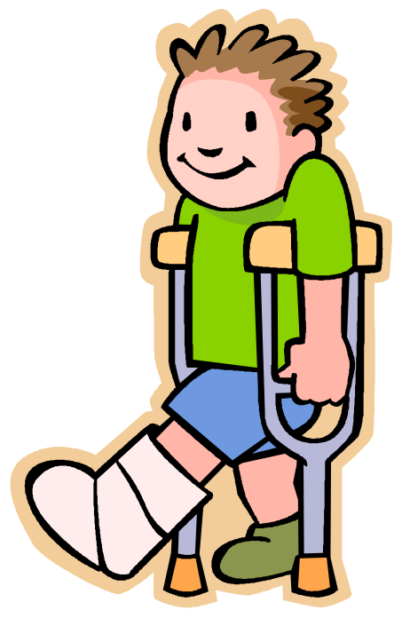
语言点 Language Points —— 能
他不能走路。
能 + V.

Slide 13
练习
能/不能 + V.
我明天考试，___________。（看电影）
我不舒服，_____________。（上课）
我今天没有空儿，_______。（吃饭）
我上午有课，___________。（打电话）
他周末没有事，_________。（逛公园）

Slide 14
语言点 Language Points
S. | 助动词 zhùdòngcí | V.-O.
我 | 想 | 去看电影。
我 | 要 | 复习汉语。
我 | 能 | 来上课。

Slide 15
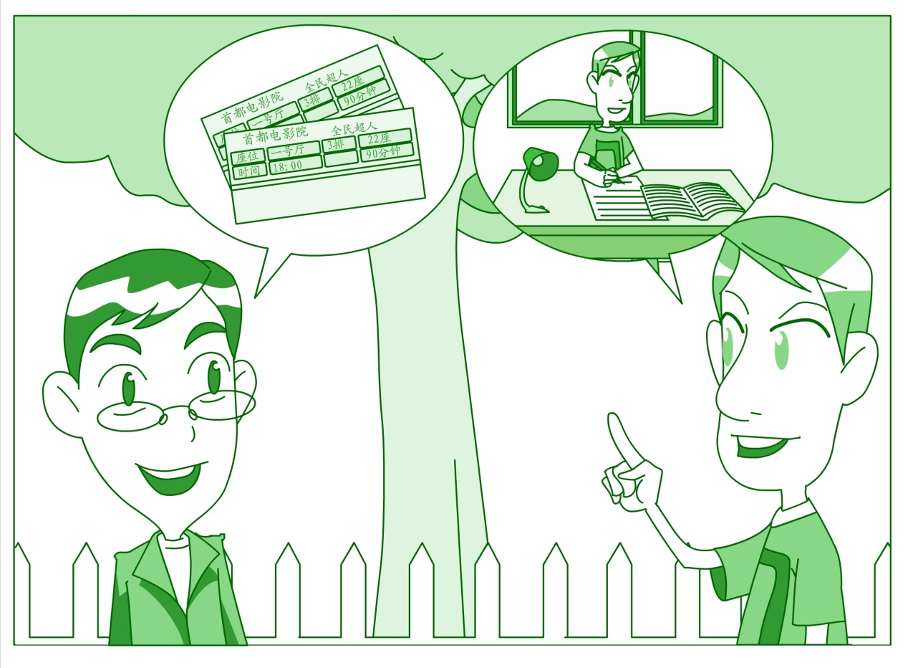
课文 Texts（一）

Slide 16
朗读课文
小明：马丁，我有两张电影票，
你想不想去看？
马丁：想。什么时候的电影？
小明：明天晚上七点。
马丁：对不起，下个星期考试，
我要复习，不能去。
小明：没关系。

Slide 17
朗读课文
马丁：你问一下儿山本能不能去。
小明：山本明天晚上有事，也不能去。
马丁：安妮呢？
小明：安妮不舒服，她要去医院。
马丁：大卫没有事，他一定能去。
小明：好，我问一下儿大卫。

Slide 18
课文 Texts（二）
我是语言大学的留学生。周末我一般在宿舍休息，看电视，或者复习汉语。有时候跟 朋友一起去逛公园。这个周末学校有电影，小明有票，他问我想不想去看。下星期一考试，周末我要复习，不能去。

Slide 19
谢谢！

